Slide 1

DACK_NHÓM 10 Báo cáo tiểu luận
Website :CongDongShop.com
Gồm có 5 phần trong đề án để báo cáo +Manual
+Junit5
+API
+Selenium
+Jmeter

Slide 2
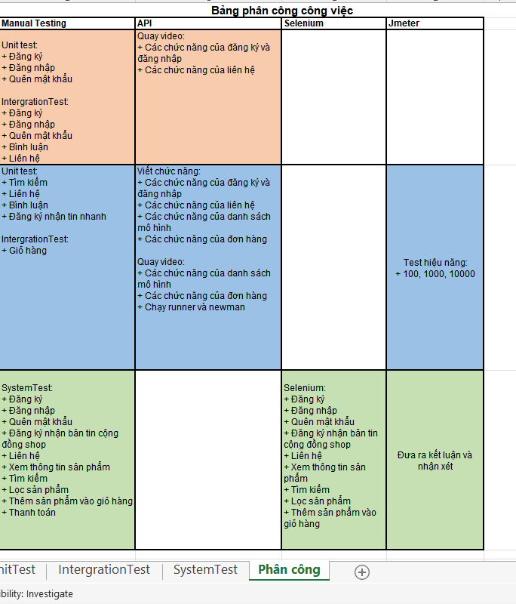
Các thành viên trong nhóm gồm:
Nguyễn Sơn Thịnh
Mai Tuấn Kiệt
Từ Phước Trung

Slide 3
ManualTesting
ManualTesting là phần viết lại các testcase của 1 website dựa trên các thử nghiệm được làm thủ công bởi ngưởi viết ra testcase của từng modules đó, có các level test như sau:
File testcasetemplate_CongDongShop chứa các level test như:
+UnitTest(Kiểm tra đơn vị trong website "VD:Kiểm tra hàm bắt lỗi của form đăng ký")
+IntegrationTest(Kiểm tra tích hợp các modules với nhau "VD:Kiểm tra quên mật khẩu thì cần phải đăng ký tài khoản trước đó thì mới lấy lại được mật khẩu")
+SystemTest(Kiểm tra hoạt động của 1 chức năng trong website "VD:Kiểm tra chức năng chạy của hàm đăng nhập")

Slide 4
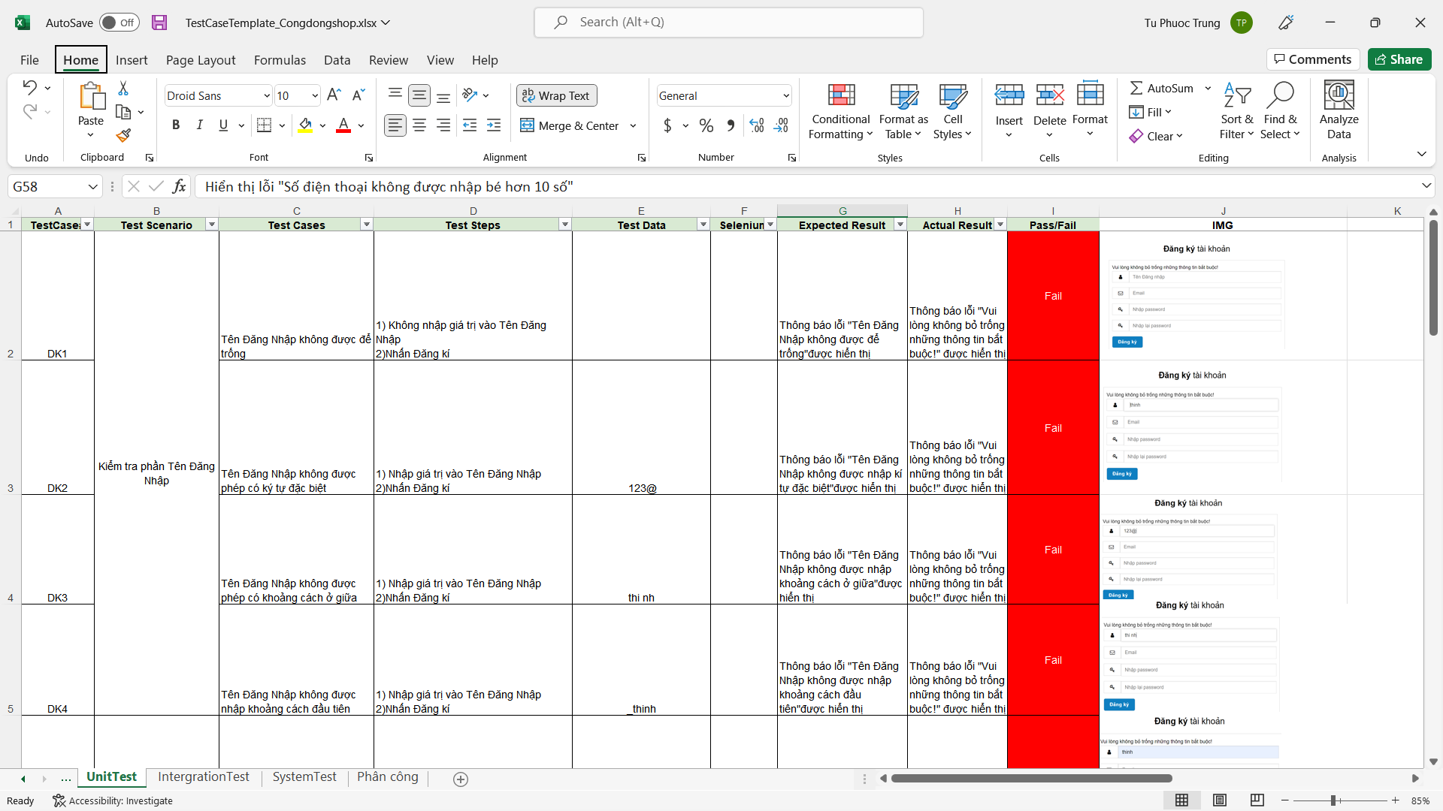
Ảnh minh họa phần UnitTest Gồm các modules như sau: +Kiểm tra phần tên nhập +Kiểm tra phần nhập password +Kiểm tra phần nhập lại password +Kiểm tra phần nhập Email +Kiểm tra phần nhập mật khẩu +Kiểm tra phần quên mật khẩu +Kiểm tra phần nhập email +Kiểm tra email phần đăng ký nhận tin
Tổng cộng có 34 testcase fail
có 32 testcase pass

Slide 5

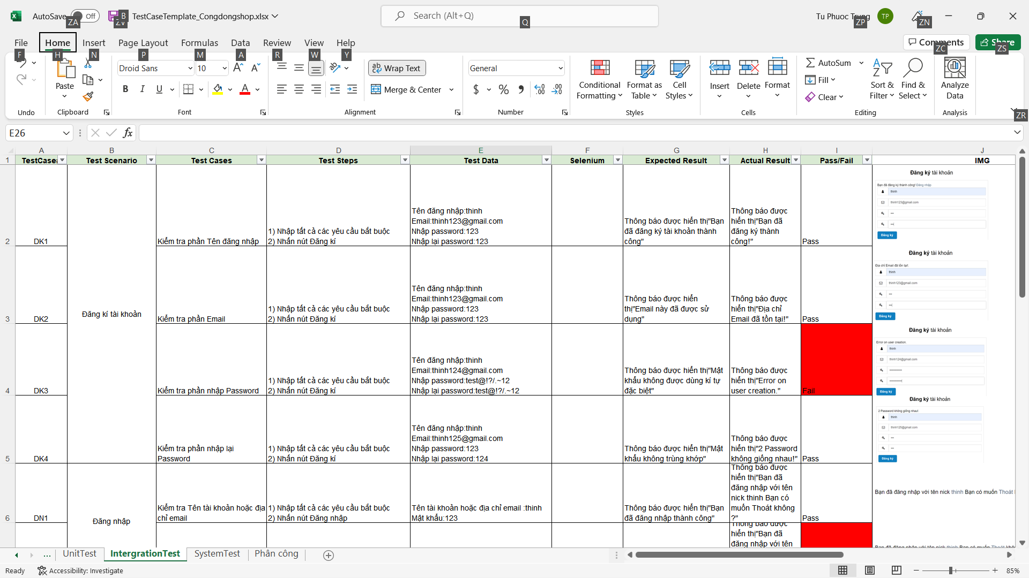
Ảnh minh họa phần IntegrationTest
Gồm các modules như sau:
+Đăng ký tài khoản
+Đăng nhập
+Quên mật khẩu
+Bình luận
+Liên hệ
+Giỏ hàng
Tổng cộng có 6 testcase Fail
Có 9 testcase Pass

Slide 6
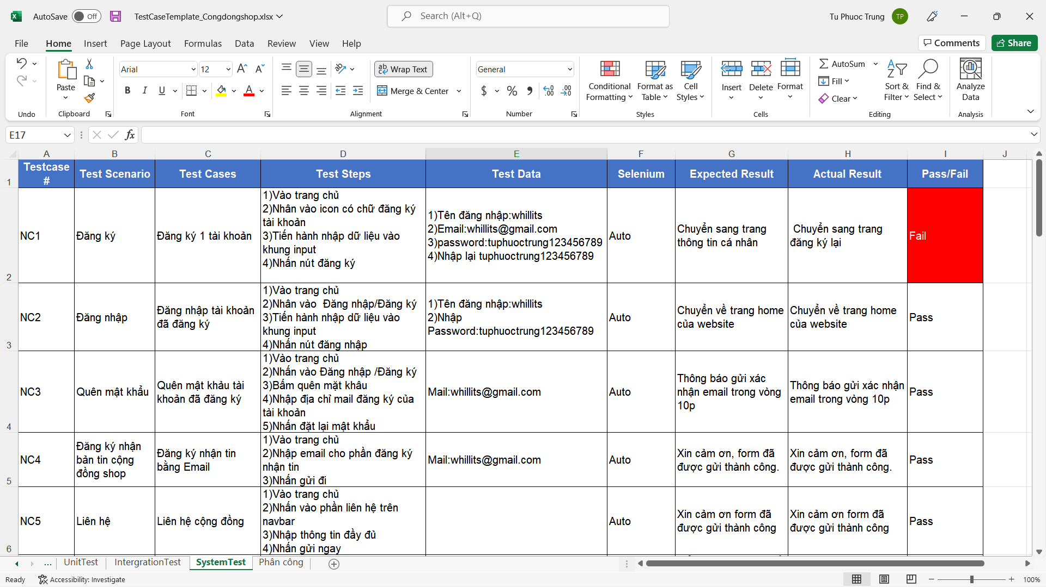
Ảnh minh họa phần SystemTest
Gồm các modules như sau:
+Đăng ký
+Đăng nhập
+Quên mật khẩu
+Đăng ký nhận bản tin
+Liên hệ
+Tìm kiếm
+Thêm sản phảm
+Thanh toán
Tổng có 3 testcase Fail
Có 15 testcase Pass

Slide 7
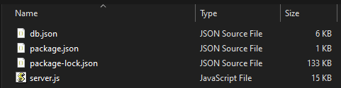
API
Phần 1: Tạo server để chạy và chứa các cơ sở dữ liệu của sản phẩm và xử lý các chức năng trong PostMan
+ db.json là file chứa dữ liệu
+ server.js là file code xử lý chức năng
Toàn bộ file server

Slide 8
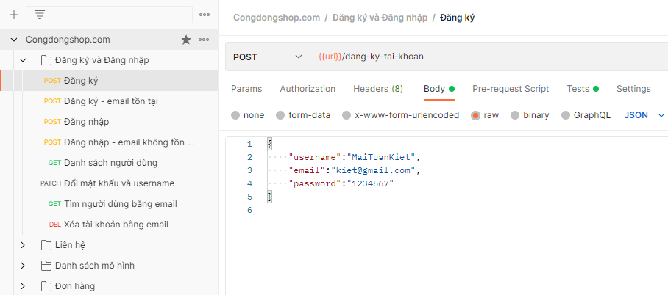
API
Phần 2: Tạo các thư mục chứa các chức năng thực hiện xử lý API bằng PostMan
Kết quả khi ta tạo xong

Slide 9
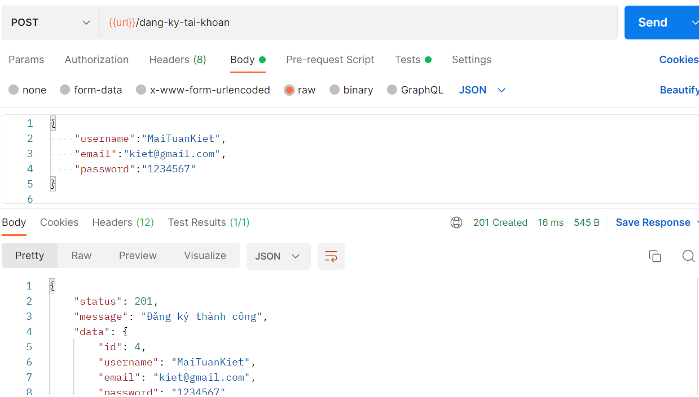
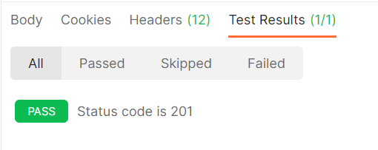
API – Chạy chức năng đăng ký
Điền các thông tin yêu cầu đăng ký và nhấn send
+ khi đăng ký thành công sẽ hiển thị thông báo đăng ký thành công
Và dữ liệu đã nhập và trạng thái status của đăng ký là 201

Slide 10
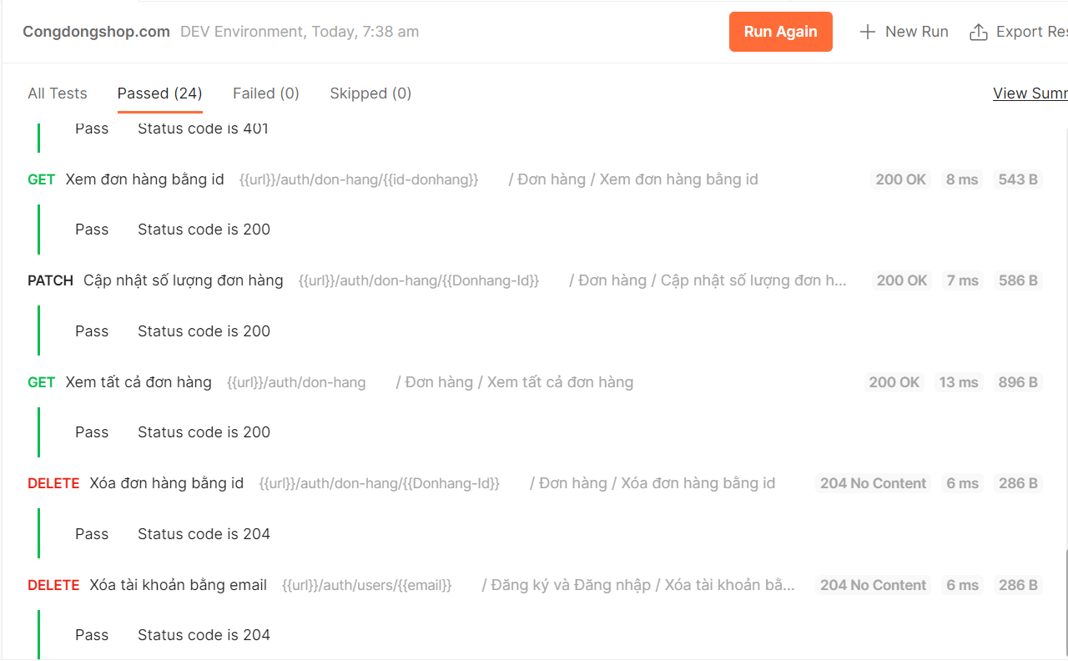
API - Runner
Phần 3: chạy các chức năng tự động bằng Runner của PostMan

Slide 11
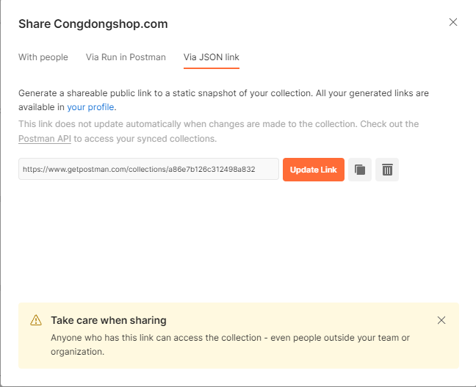
API - Newman
Phần 4 chạy các chức năng tự động bằng Newman qua đường dẫn
+ Lấy đường dẫn

Slide 12
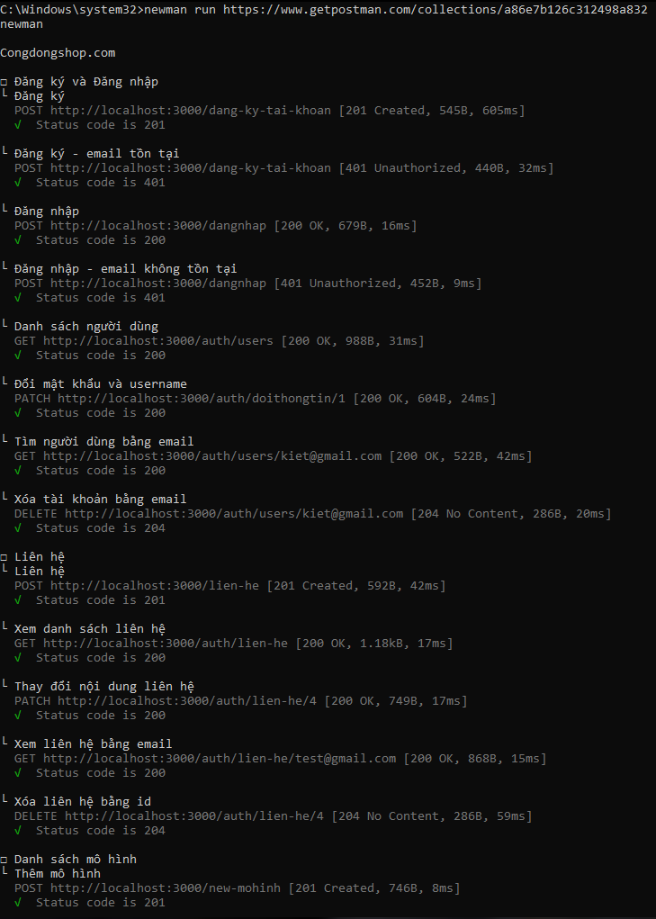
API - Newman
+ Chạy cmd và gọi newman run và dán đường dẫn lấy được vào và chạy

Slide 13
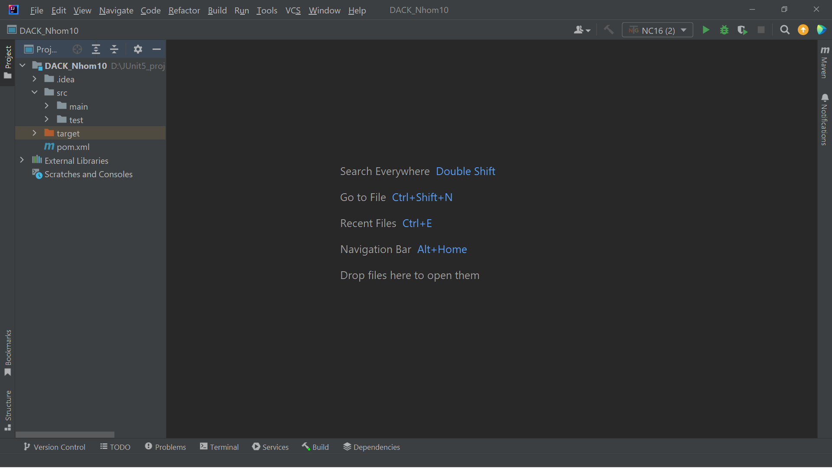
Selenium
Selenium là phần mô phỏng thao tác của người dùng và thực hiện nó với hình thức là Automation
Viết dựa trên các testcase trong phần systemTest của phẩn manual
Môi trường test ở đây là:
intelliJ IDEA Community Edition 2022.1

Slide 14
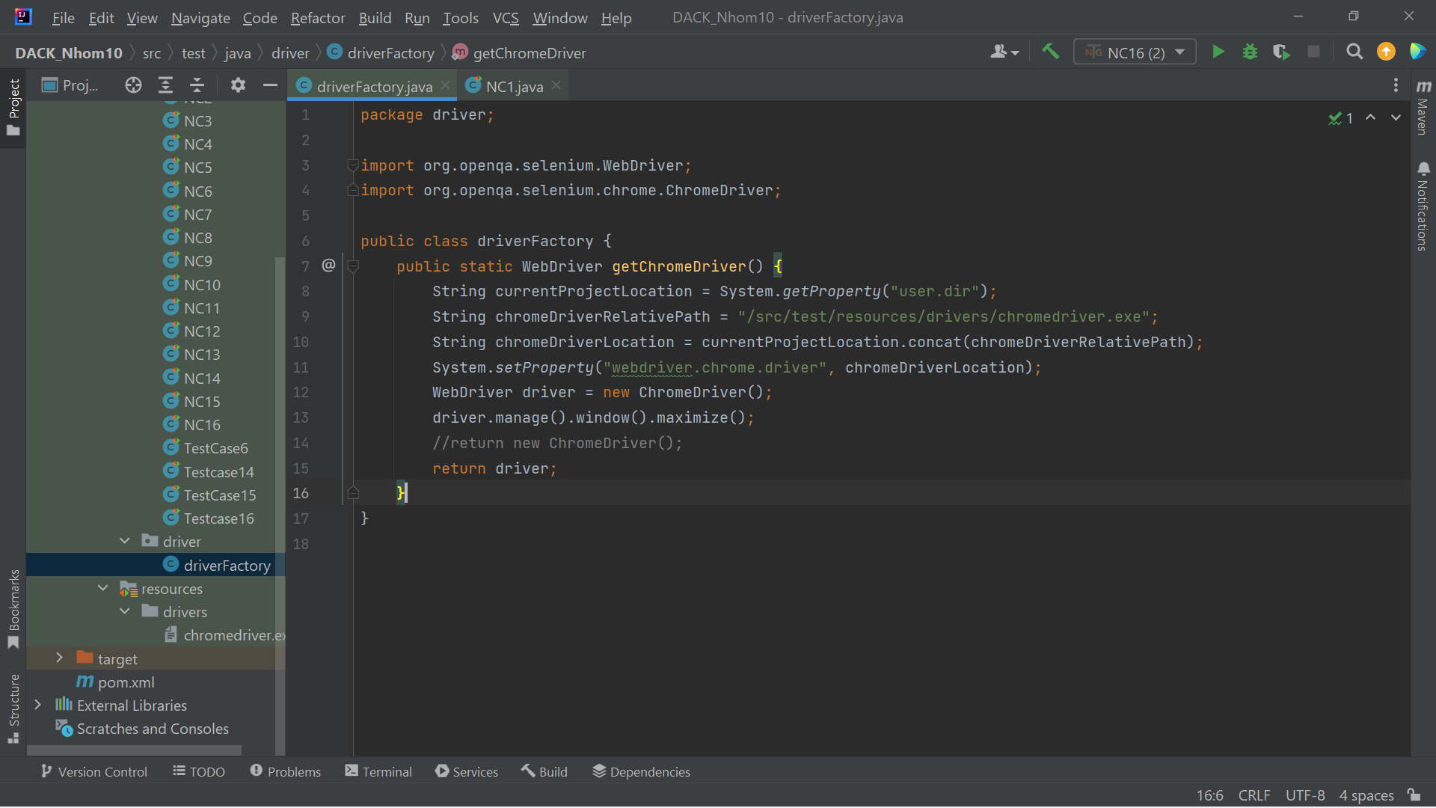
Set up môi trường để chạy auto
Môi trường chạy trên trình duyệt chrome

Slide 15
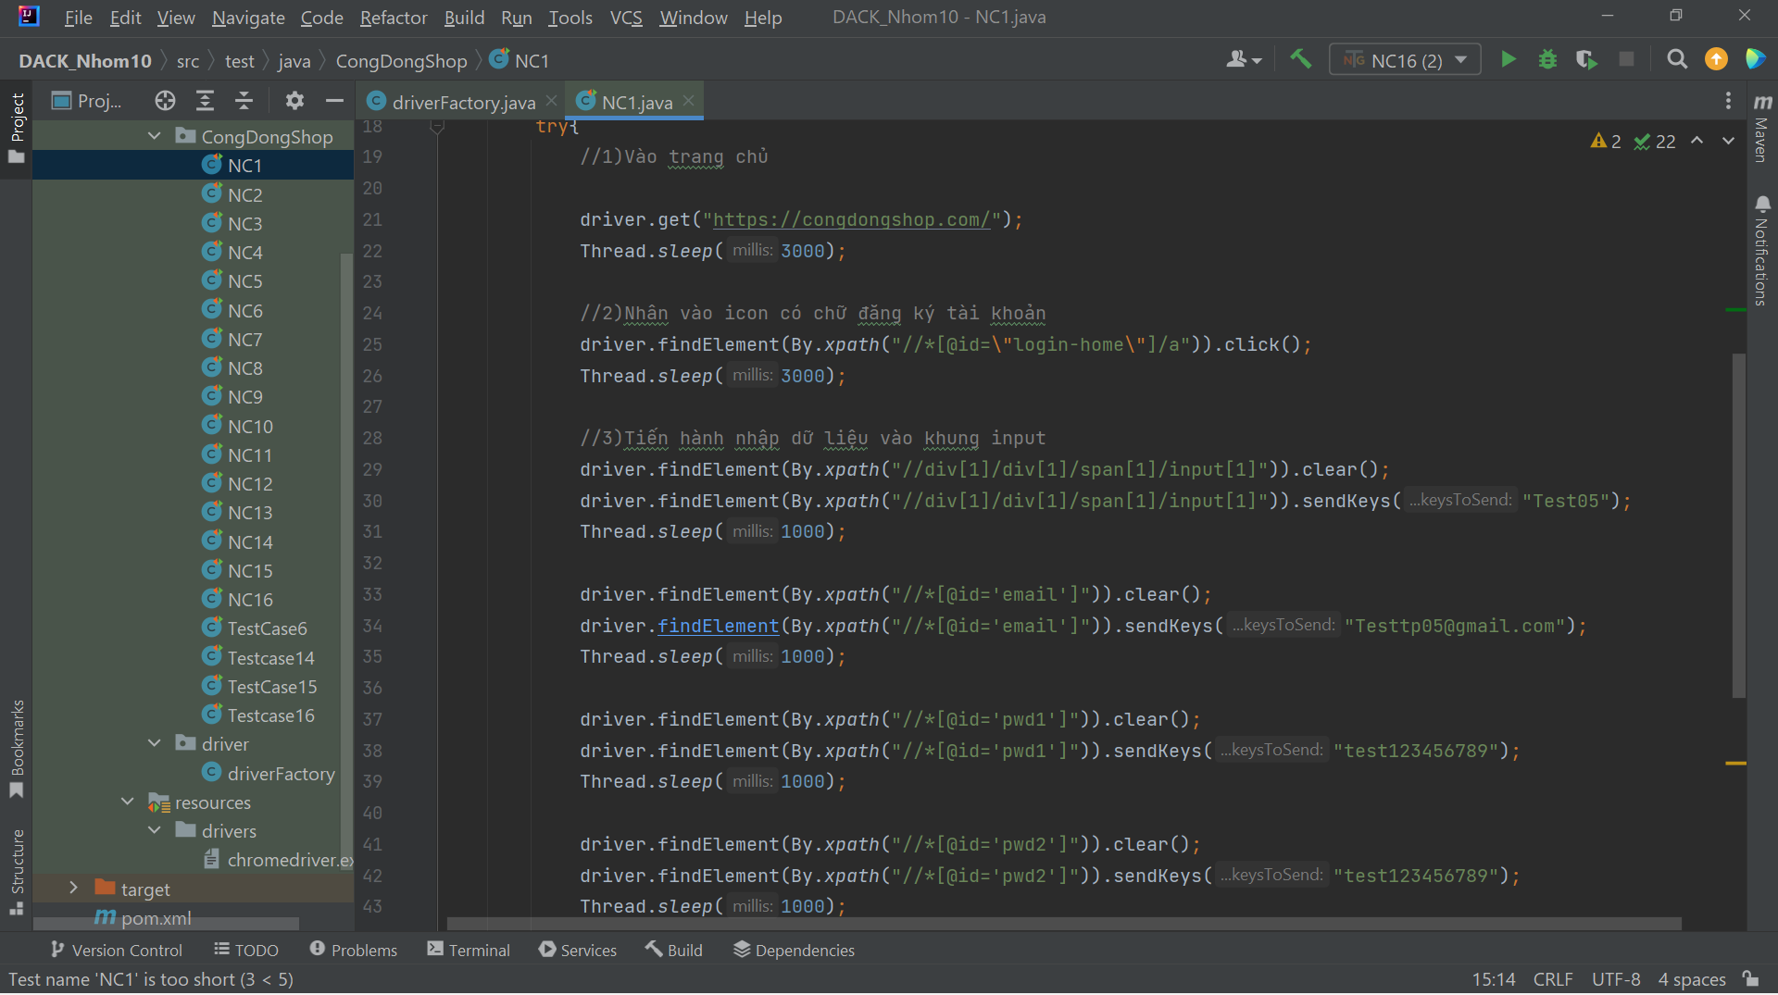
Các testcase phần selenium sẽ được viết dưới dạng như sau:
Testcase được viết dựa trên ngôn ngữ java

Slide 16
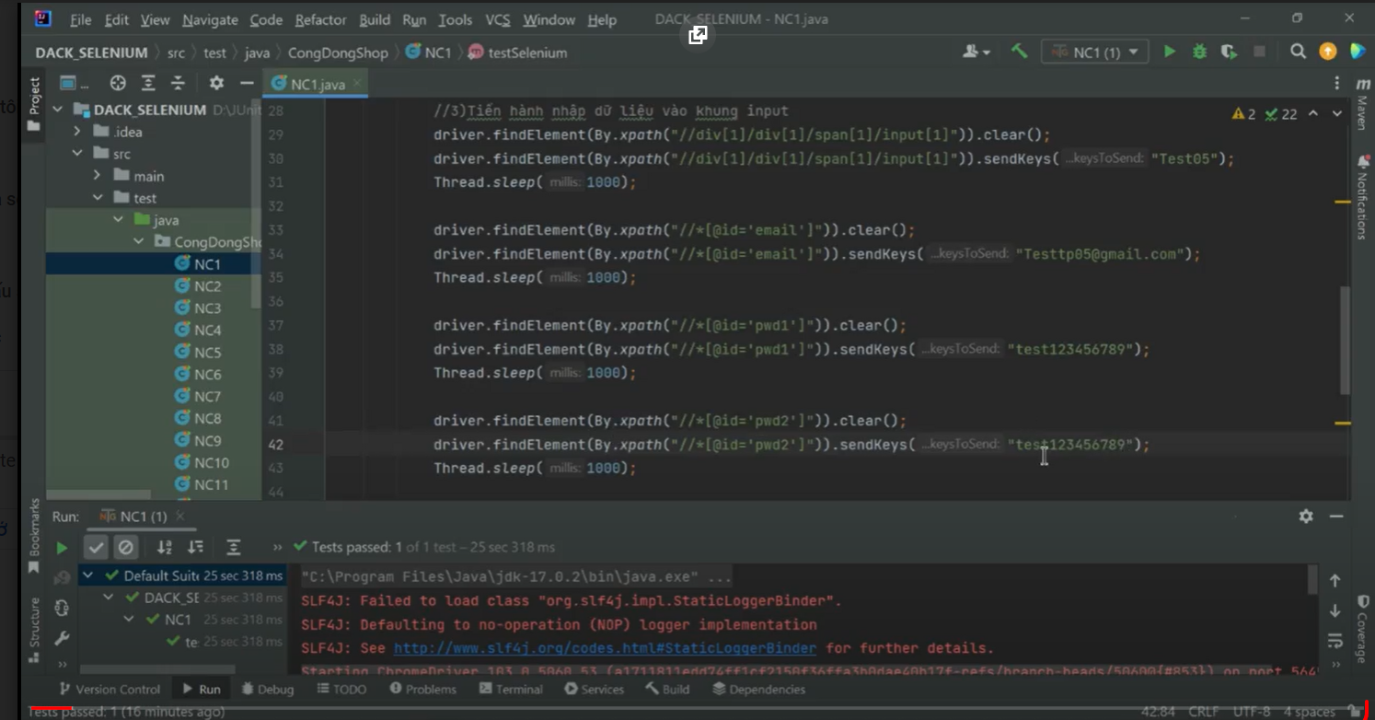
Phần chạy auto trong selenium

Slide 17
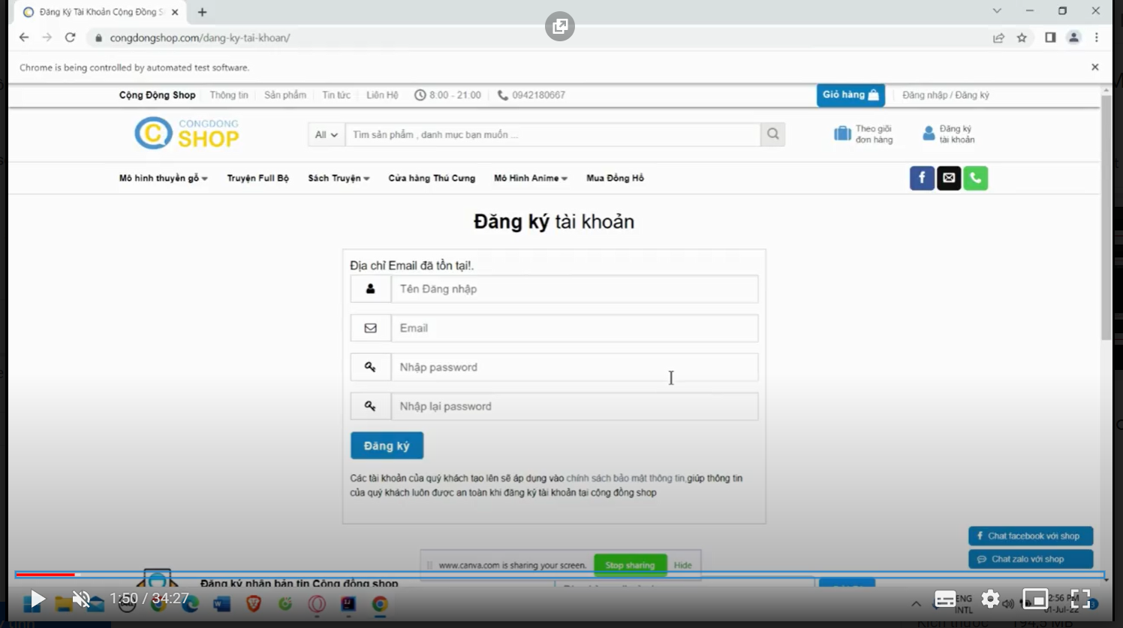
Kết quả sau khi chạy auto
Kết quả email đã tồn tại

Slide 18
JMeter
JMeter là phần mềm kiểm thử hiệu năng đối với 3 thông số sau cho trang web
+ View Results Tree hiển thị các mẫu trả lời của website giữa lượng truy cập của users vào website
+ Grapth Results là biểu đồ đơn giản vẽ tất cả các mẫu trả lời của website mẫu hiện tại (màu đen), giá trị trung bình hiện tại của tất cả các mẫu (màu xanh lam), độ lệch chuẩn hiện tại (màu đỏ) và tốc độ thông lượng hiện tại (màu xanh lá cây) được hiển thị bằng mili giây.

Slide 19
JMeter
+ Aggregate Report Là báo cáo tổng hợp gồm có các thông số như sau:
Label: Tên http request
Samples : Số lượng requet đã thực hiện
Average : Thời gian phản hồi trung bình
Median : Thời gian sử lý request ở giữa
Min : Thời gian phản hồi ngắn nhất
Max :Thời gian phản hồi lâu nhất
Error%: Tỉ lệ % số request bị lõi
Throughput : Số request server có thể xử lý
Received KB/sec : Thông luồng nhận được
Sent KB/sec: Thông luồng gửi được

Slide 20
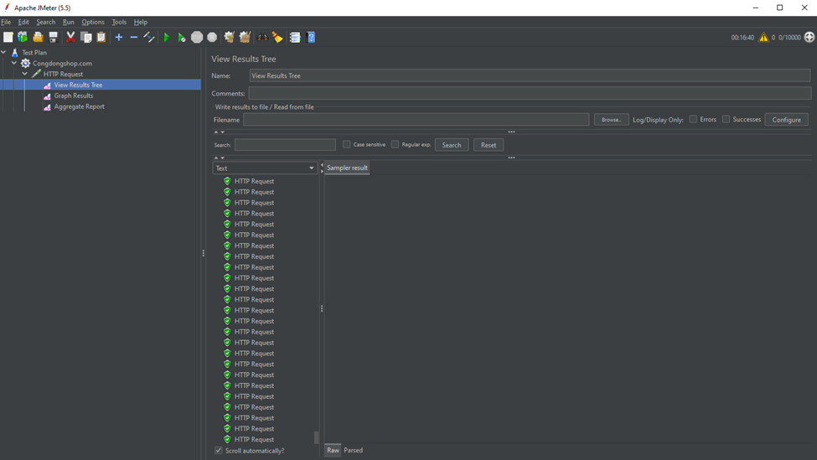

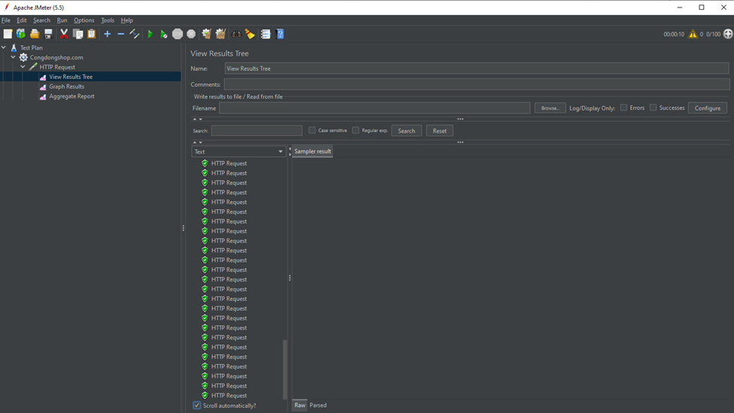
JMeter – View Results
100users cho 10s
Tất cả đều màu xanh hết cho thấy lượng truy cập website từ 100users cho 10s, 1000users cho 100s , 10000users cho 1000s là ngưỡng giá trị truy cập của website vẫn chưa bị crash server và đứng máy
1000users cho 100s
100users cho 10s

Slide 21
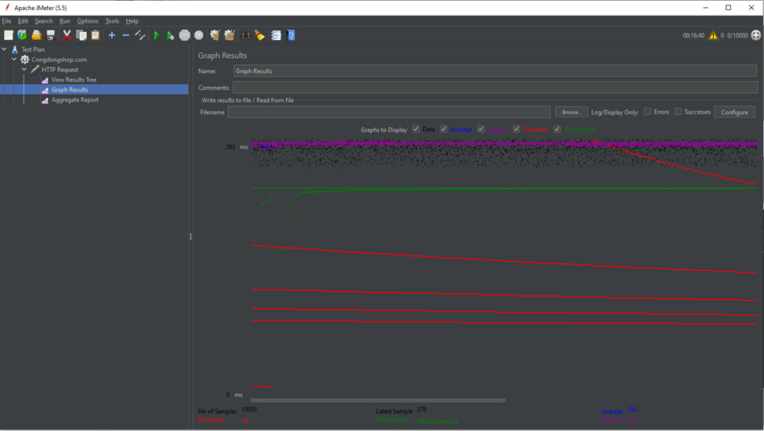
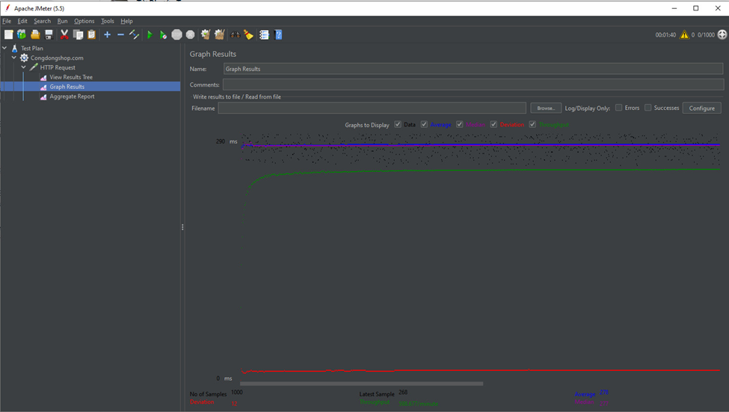
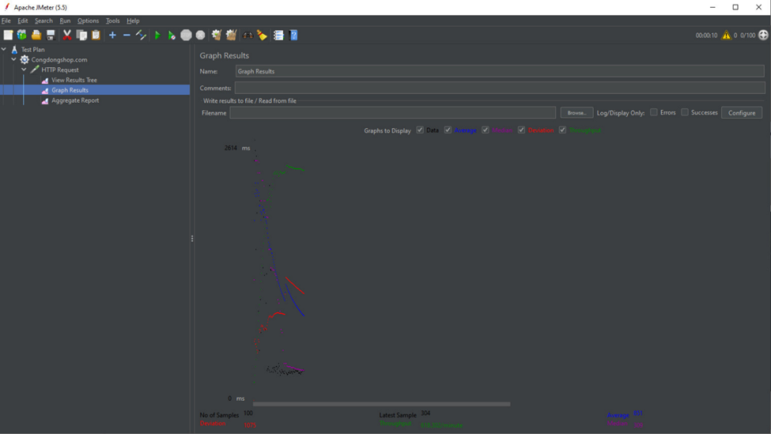
JMeter – Grapth Results
100users cho 10s
Phần giá trị trung bình có đường màu xanh lam trên biểu đồ nó nằm không quá xa so với phần đường màu đen (Đồ thị hiện tại) . Đường màu đỏ là tốc độ lệch so với phần đường màu den ở biểu đồ 100users cho 10s thì độ lệch của đường màu đỏ không đáng kể nhưng 1000users cho 100s 10000users cho 1000s phần đường màu đỏ lệch nhiều hơn cho có lượng lớn users truy cập, đường màu xanh lá thể hiện tốc độ thông lượng hiện tại vẫn chạy ổn định khi so với đường màu đen
1000users cho 100s
10000users cho 1000s

Slide 22
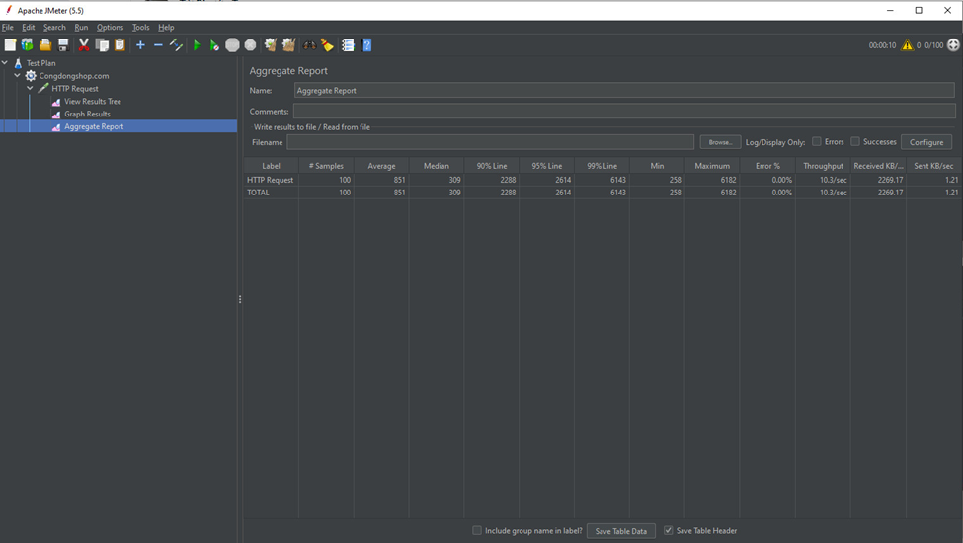
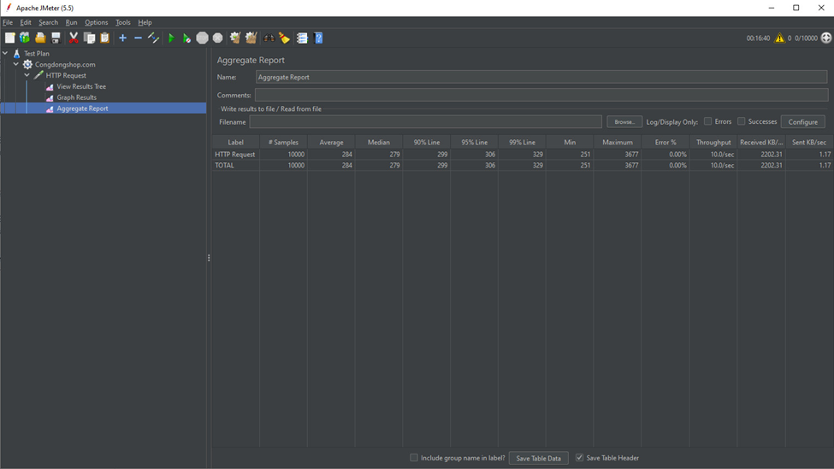
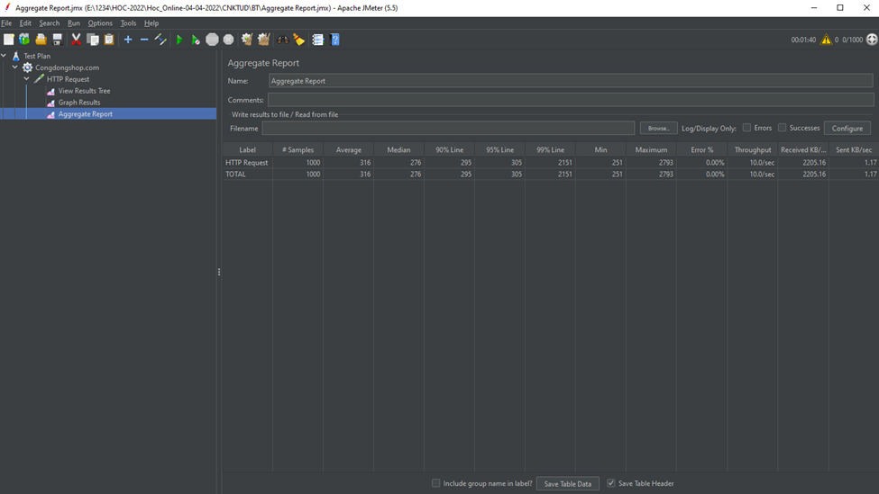
JMeter – Aggregate Report
100users cho 10s
Số lượng request là khác nhau, thời gian phản hồi trung bình của 3 cái gần như không chênh lệch với nhau quá lớn, số thời gian phản hồi trung bình là gần như chênh nhau 0.1s giữ thời gian phản hồi ngắn nhất gần như cả 3 test đều không có phần chênh lệch còn thời gian phản hồi lâu nhất là phần test 100users cho 10s, tỉ lệ thất bại của request là 0% cho 3 test. Thông luồng nhận và thông luồng gửi hàu như không có sự chênh lệch, tuy phần users test được tang lên nhưng khoảng thời gian 1000s cho 10000users server của website vẫn hoạt dộng bình thường và đó là lượng truy cập website hoạt động bình thường
1000users cho 100s
10000users cho 1000s

